Slide 1

পরিচিতি
স্বাগতম
উ‍ৎপল বিশ্বাস
সহকারী শিক্ষক (শরীরচর্চা)
লখাইডাংগা মাধ্যমিক বিদ্যালয়
মণিরামপুর, যশোর।
10ম শ্রেণী
বিষয়ঃ ব্যবসায় পরিচিতি
অধ্যায়ঃ ব্যবসায়িক যোগাযোগ
তারিখঃ 06/০3/১3 ইং
সময়ঃ ৪০ মিঃ

Slide 2
আচরণিক উদ্দেশ্য
ব্যবসায়িক যোগাযোগ কী বলতে পারবে।
যোগাযোগের বিভিন্ন মাধ্যম সনাক্ত পারবে।
ব্যবসায় যোগাযোগের গুরুত্ব বর্ণনা করতে পারবে।

Slide 3

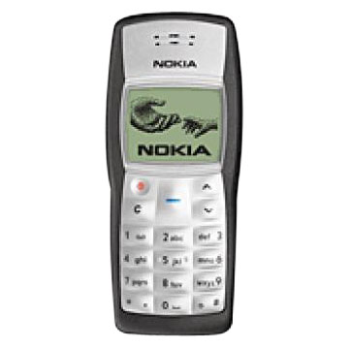
ছবিতে কী দেখতে পাচ্ছ ?

Slide 4
ব্যবসায়িক যোগাযোগ ও তার গুরুত্ব

Slide 5

চিঠিপত্র

Slide 6
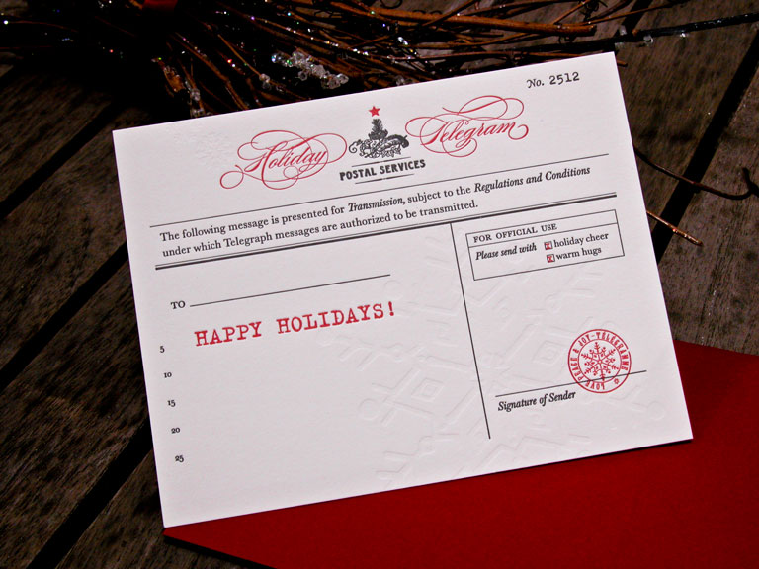
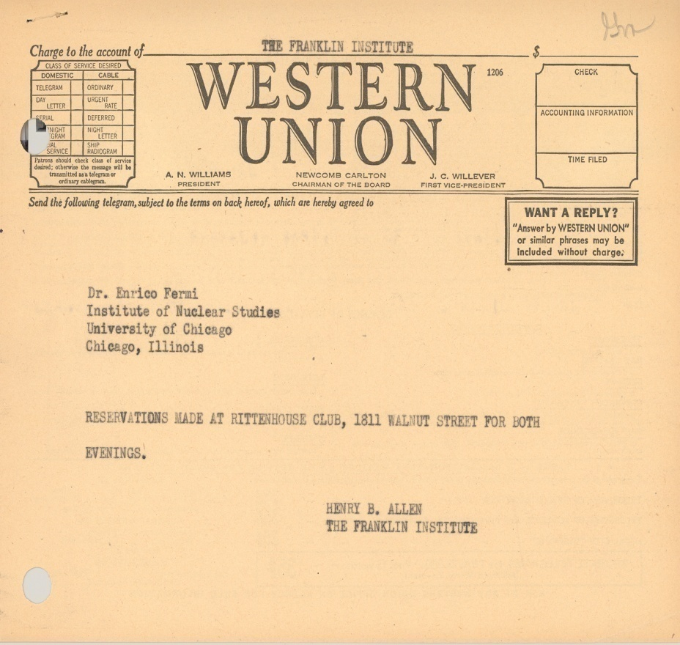
টেলিগ্রাম

Slide 7
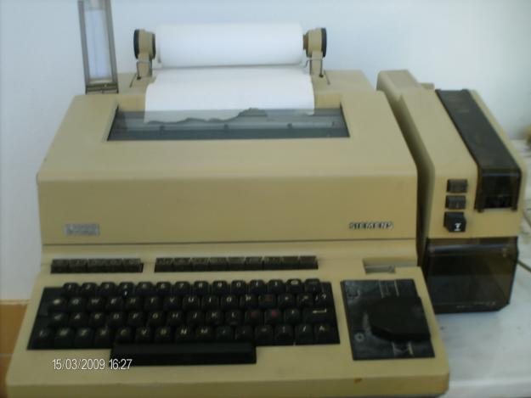
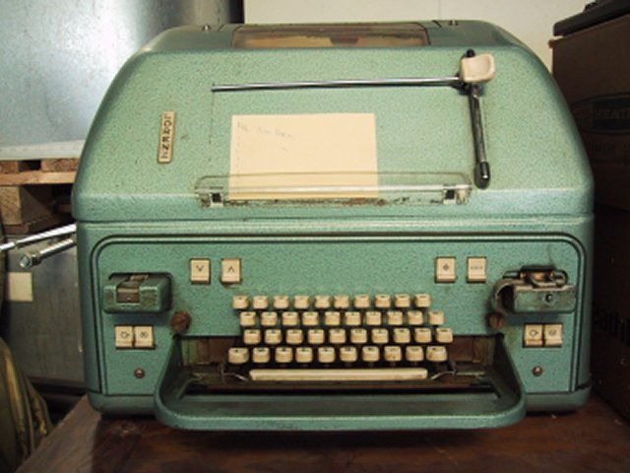
টেলেক্স

Slide 8
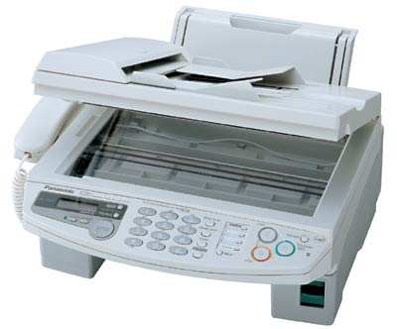
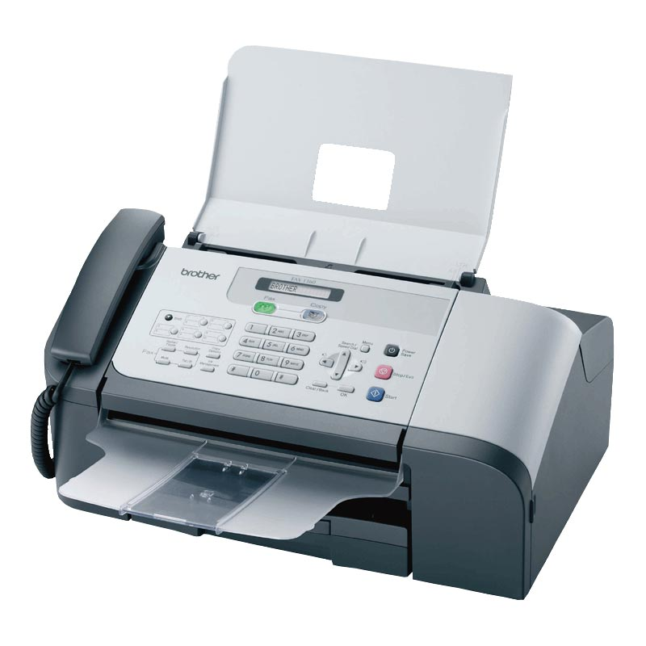
ফ্যাক্স

Slide 9
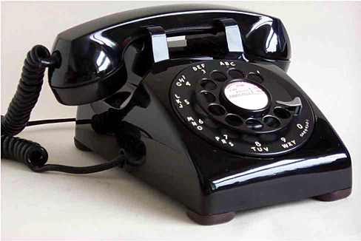
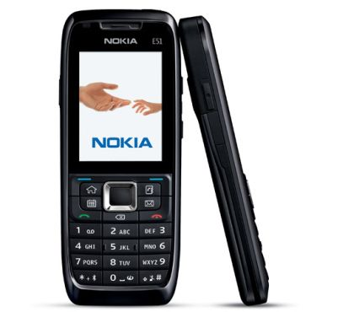
টেলিফোন
মোবাইল ফোন

Slide 10


ই-মেইল
utpalbiswas16@yahoo.com

Slide 11
একক কাজ
যোগাযোগের গুরুত্বপূর্ণ ২ টি মাধ্যম লেখ।
বর্তমানে যোগাযোগের সবচেয়ে জনপ্রিয় মাধ্যম কোনটি ?
ই-মেইল কী ?

Slide 12
জোড়ায় কাজ
ব্যবসায় ক্ষেত্রে যোগাযোগের কী কী গুরুত্ব আছে ?

Slide 13
ব্যবসায়িক যোগাযোগের গুরুত্ব
সংবাদ আদান প্রদান
পরিকণ্পনা প্রনয়ন
সিদ্ধান্ত গ্রহণ
ব্যবসায়ের লক্ষ্য অর্জনে সহায়তা
শ্রমিক-ব্যবস্থাপনা সম্পর্ক
নির্দেশনা
আন্তর্জাতিক ব্যবসায়

Slide 14
বাড়ীর কাজ
ব্যবসায় ক্ষেত্রে যোগাযোগ কীরূপ ভূমিকা পালন করে বলে তুমি মনে কর ?

Slide 15
ধন্যবাদ

